Slide 1
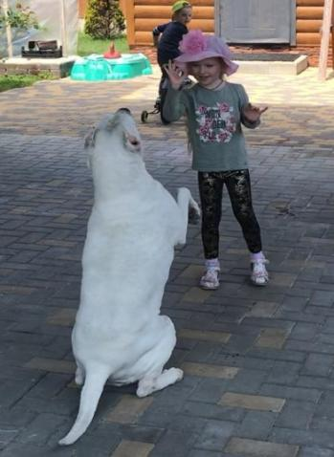
«СОБАКИ – ДРУЗЬЯ ИЛИ ПОМОЩНИКИ?»
Стародубцева Мира Романовна
Воспитанница МАДОУ Д/С №18

Slide 2
актуальность
В нашей стране, как и во всем мире существует проблема взаимодействия людей и собак, как бездомных, так и имеющих своих хозяев. Собаки были приручены человеком много веков назад. И уже много веков они помогают человеку в самых сложных ситуациях: и на войне – служебные собаки и даже инвалидам – собаки-поводыри. Сегодня многие люди заводят собак, не понимая всей ответственности, которая возлагается на хозяина. Для многих собака - лишь очередная игрушка, поиграв с которой, через время пропадает интерес к ней, а то и вовсе выбрасывается на улицу.

Slide 3
Цель
моей работы является нахождение ответов на важные вопросы:
1. Какую роль в жизни человека играет собака;
2. Собаки могут лишь упрощать человеку жизнь, когда несут службу или могут стать настоящим другом своему хозяину и окружающим;
3. О чем нужно помнить, когда заводишь собаку;
4. Как правильно растить и воспитывать собаку?

Slide 4
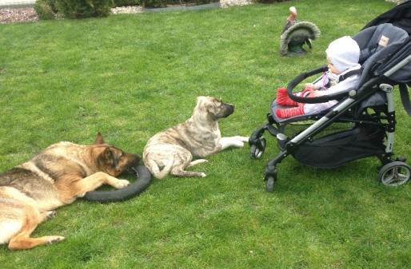
гипотеза
хочу доказать гипотезу, что собака, помогая человеку, обязательно становится ему другом, и одно без другого существовать не может.

Slide 5
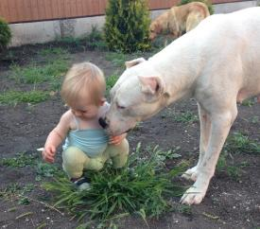
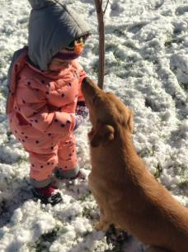
А все началось…
Когда я родилась, у моих родителей уже была собака по имени Пума. Ей тогда было 2 года. Можно сказать, что мы росли с ней вместе.
Когда мне было полгода, мы взяли себе бездомную собаку и назвали ее Рада.
С самого детства мои родители учили меня, Пуму и Раду как нам вести себя друг с другом. В результате нашего общения с Пумой и Радой мы стали друзьями.

Slide 6
способности
Мы могли вместе гулять всей семьей в лесу с собаками. Играть с мячом во дворе и купаться в море. Тогда я еще не понимала сколько всего умеет и может делать Пума, помогая нашей семье каждый день.
Однажды, мы уезжали из дома, и папа сказал Пуме: «Мы уезжаем. Охраняй дом, Пума!». В тот момент я впервые узнала о том, что собаки умеют не только играть, но и выполнять поручения. Мне стало интересно, и я стала изучать служебных собак. Служебные собаки помогали человеку с самых давних времен. Их брали на охоту, оставляли охранять жилище. Уже позднее собаки сражались бок о бок со своими хозяевами на войне и помогать ловить преступников. Всегда собаки были преданы и несли службу даже ценой собственной жизни.

Slide 7
Эксперимент/наблюдение
Когда я впервые стала подавать команды Пуме, она меня не слушала и не выполняла команд. Тогда я решила каждый день проводить с ней время не только играя, но и подавая команды. С каждым днем Пума все чаще слушалась и выполняла команды. Я записывала сколько команд я подаю, и сколько команд выполняет Пума.

Slide 8
результат
Таблица 1. Результаты дрессировки с Пумой
Таблица 2. Результаты дрессировки с Радой
День дрессировки | Количество поданных команд | Количество выполненных команд
 |  | С 1 раза | Со 2 раза | С 3 раза
1-ый день | 5 | 0 | 0 | 0
2-ой день | 5 | 0 | 1 | 4
3-ий день | 5 | 0 | 2 | 3
4-ый день | 5 | 1 | 3 | 2
5-ый день | 5 | 3 | 2 | 1
6-ой день | 5 | 4 | 1 | -
7-ой день | 5 | 5 | - | -
День дрессировки | Количество поданных команд | Количество выполненных команд
 |  | С 1 раза | Со 2 раза | С 3 раза
1-ый день | 5 | 0 | 0 | 0
2-ой день | 5 | 0 | 0 | 0
3-ий день | 5 | 0 | 0 | 0
4-ый день | 5 | 0 | 0 | 2
5-ый день | 5 | 0 | 2 | 2
6-ой день | 5 | 0 | 3 | 2
7-ой день | 5 | 1 | 2 | 3

Slide 9
Результат исследования
я поняла, что для лучших отношений с собакой вы должны быть и друзьями, и сотрудниками. Дрессировка очень важна, когда человек заводит собаку. Надо научить собаку командам и выстроить с ней связь «хозяин-собака». Но без связи «друг-друг» ни одна собака не станет вам доверять и выполнять ваши команды. (Приложение 1. Видео)

Slide 10
Уже самостоятельный

Slide 11
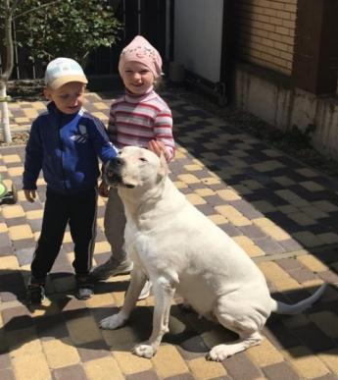
На мой взгляд в ходе своей работы я ответила на самый главный вопрос:
Когда человек и собака помогают друг другу они становятся настоящими друзьями!!!

Slide 12
Спасибо за внимание!!!

